Slide 1
Правила землепользования и застройки
Кудельно-Ключевского сельсовета Тогучинского района НСО

Slide 2
Общая информация
Состав проекта Правил
I. Пояснительная записка
В пояснительной записке отражены:
- Общие положения по порядку применения Правил
- Градостроительные регламенты по видам и параметрам разрешенного использования.
II. Графические материалы:
Карта градостроительного зонирования
сельсовета М 1:25 000 ГЗ
Карта градостроительного зонирования
центральной усадьбы М 1:5 000 ГЗ

Slide 3
Применение градостроительных регламентов
Градостроительным регламентом определяется правовой режим земельных участков, который должен соблюдаться в процессе их застройки и последующей эксплуатации объектов капитального строительства.
Решения по застройке и землепользованию должны приниматься в соответствии с генеральным планом Кудельно-Ключевского сельсовета, иными документами территориального планирования и на основе установленных настоящими ПЗЗ градостроительных регламентов, которые действуют в пределах территориальных зон и распространяются в равной мере на все расположенные в одной и той же зоне земельные участки, иные объекты недвижимости, независимо от форм собственности.
Действие градостроительного регламента не распространяется на земельные участки:
- в границах территорий памятников и ансамблей, включенных в единый государственный реестр объектов культурного наследия (памятников истории и культуры) народов Российской Федерации, а также в границах территорий памятников или ансамблей, которые являются выявленными объектами культурного наследия и решения о режиме содержания, параметрах реставрации, консервации, воссоздания, ремонта и приспособлении которых принимаются в порядке, установленном законодательством Российской Федерации об охране объектов культурного наследия;
- в границах территорий общего пользования;
- предназначенные для размещения линейных объектов и (или) занятые линейными объектами;
- предоставленные для добычи полезных ископаемых.
Градостроительные регламенты не устанавливаются:
- для земель лесного фонда;
- земель, покрытых поверхностными водами;
- земель запаса, земель особо охраняемых природных территорий (за исключением земель лечебно-оздоровительных местностей и курортов);
- сельскохозяйственных угодий в составе земель сельскохозяйственного назначения.

Slide 4
Градостроительное зонирование
Границы территориальных зон устанавливаются по:
- линиям магистралей, улиц, проездов, пешеходных путей;
- красным линиям;
- границам земельных участков;
- границам населенных пунктов в пределах муниципальных образований;
- границам муниципальных образований;
- естественным границам природных объектов;
- иным границам.

Slide 5
Градостроительное зонирование
Типы зон | Код | Назначение зон
Жилые зоны | Ж1 | зона застройки индивидуальными жилыми домами
Общественно – деловые зоны | О1 | зона делового, общественного и коммерческого назначения
Зона инженерной инфраструктуры | И | зона объектов инженерной инфраструктуры
Зона транспортной инфраструктуры | Т1 | зона объектов транспортной инфраструктуры
 | Т2 | зона улично-дорожной сети
Зона сельскохозяйственного использования | Сх1 | зона сельскохозяйственных угодий
 | Сх2 | зона, занятая объектами сельскохозяйственного назначения
Рекреационные зоны | Р1 | зона для сохранения и использования существующего ландшафта
 | Р2 | зона отдыха и оздоровления
Зона специального назначения | Сп1 | зона специального назначения, связанная с захоронениями
 | Сп2 | зона специального назначения, связанная с размещением отходов потребления
Зона иного назначения | Л | зона земель лесного фонда
 | В | зона акваторий

Slide 6
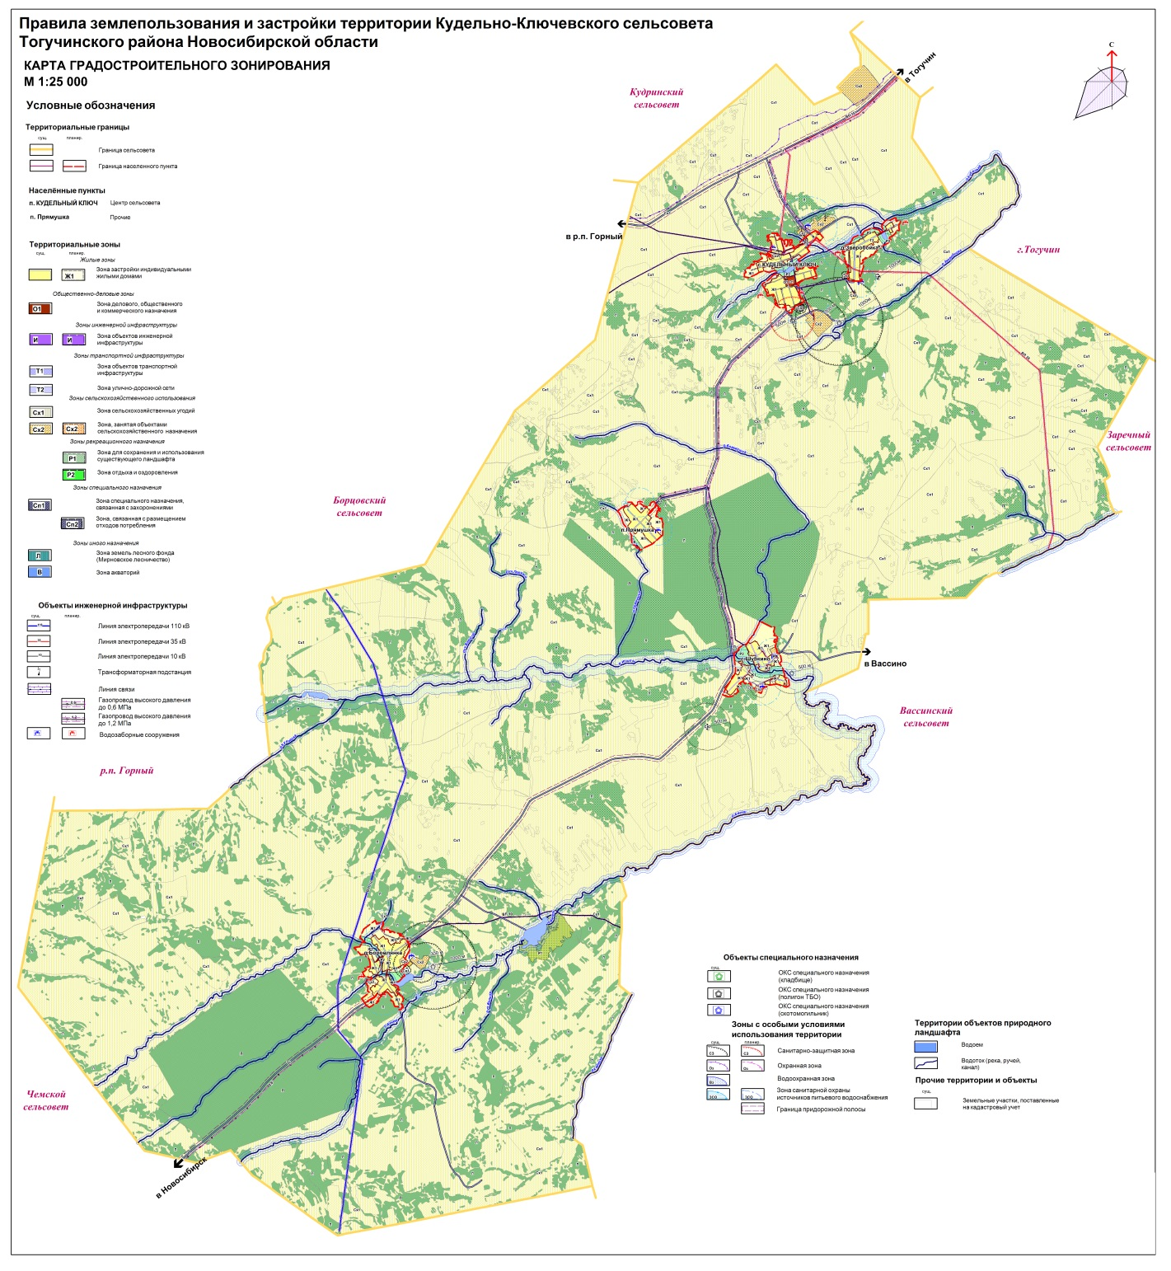
Карта градостроительного зонирования Кудельно-Ключевского сельсовета

Slide 7
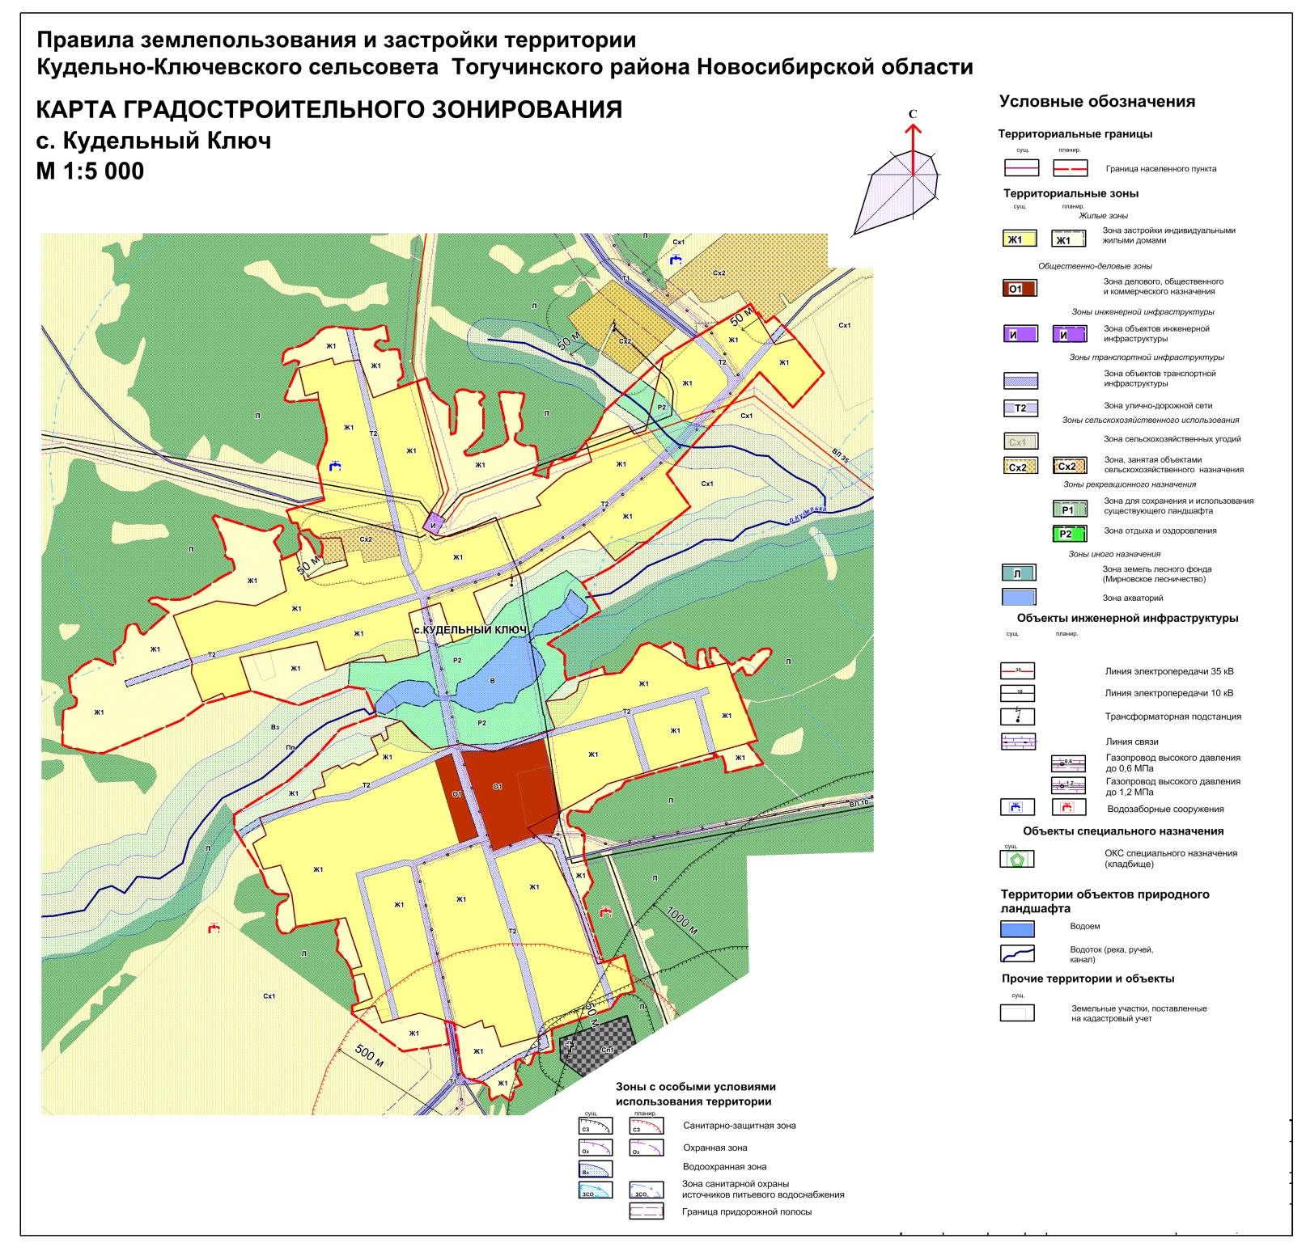
Карта градостроительного зонирования с. Кудельный Ключ

